Slide 1
TESI · EBPF / XDP
Inferenza di una rete neurale
nel kernel Linux con eBPF/XDP
Quattro versioni della stessa rete neurale, misurate sul traffico vero: quanto costa un pacchetto, quante istruzioni esegue, e che cosa cambia da un P-core a un E-core.
Ettore Cantile
ottobre 2026

Slide 2
LE QUATTRO VERSIONI
Stessa rete, quattro modi di scriverla
Tutte e quattro calcolano la stessa rete e prendono la stessa decisione. Cambia solo quanto sanno già quando vengono compilate.
Versione | Nodo | Porte del nodo | Pesi | Forma della rete | Profondità
P1 · p1_static | compilato | compilabili * | compilati | compilata | compilata
P1.5 · hardcoded | da tabella | tutte previste | compilati | compilata | compilata
P2 · template | da tabella | tutte previste | da tabella | entro limiti fissi | compilata
P3 · modular | da tabella | tutte previste | da tabella | da tabella | da tabella
* Solo P1 statica può congelare anche quali interfacce il nodo ha davvero: le colonne dei collegamenti che non esistono non vengono generate (se un link è su o giù resta letto a runtime). Serve il nodo congelato, perché le porte dipendono da quale nodo si è. Nelle misure è usato solo nell'asse «porte presenti»; altrove P1 statica congela solo il nodo.
Più informazioni sposto dalla compilazione all'esecuzione, più il programma diventa riutilizzabile — e più cresce il costo per pacchetto.
Arancione = già noto quando si compila · verde = letto mentre il nodo gira
2

Slide 3
IL NODO SOTTO TRAFFICO · P-CORE
Quanto costa un pacchetto al nodo
baseline
66 ns
15,3 M pacchetti/s
P1 / P1.5
117–124 ns
8,6 / 8,0 M pacchetti/s
P2
290 ns
3,45 M pacchetti/s
P3
425 ns
2,4 M pacchetti/s
QUINDI
Ricevere e inoltrare costano ~66 ns. La rete neurale aggiunge ~50–60 ns con i pesi compilati, ~225 ns se la forma è letta da tabella, ~360 ns se anche la profondità: un nodo regge da 8,6 a 2,4 milioni di pacchetti al secondo per core, e due core il 95–100 % del doppio.
3 giri, 64 byte, nodo su un P-core a 3,5 GHz, controllo di validità superato · stessa sessione per tutte le righe
3

Slide 4
IL NUOVO ASSETTO · LE ISTRUZIONI
Quanto è grande il programma non dice quanto lavora
Caricate contro eseguite. P2 ne carica 15 089 e ne esegue 4 556; P3 ne carica meno (12 288) e ne esegue di più (6 573).
Stesse istruzioni su ogni core. Lo stesso codice: le istruzioni per pacchetto coincidono entro il 2%.
QUINDI
La dimensione del programma misura quanto è grande, non quanto lavora: contano le istruzioni eseguite, comprese ricezione e redirect del kernel. Fra un core e l'altro le istruzioni non cambiano: cambia quante ne esegue il core per ciclo.
Caricate: BPF_PROG_TEST_RUN, istruzioni del programma · eseguite: contatori hardware del core del nodo sotto traffico, per pacchetto, nodo saturo
4

Slide 5
IL NUOVO ASSETTO · P-CORE, E-CORE, LP E-CORE
Su un E-core il nodo regge dal 61 all'82 % del P-core
Milioni di pacchetti al secondo. Baseline 15,3 → 9,4 → 3,3*; P3 2,4 → 1,9 → 1,1.
ns di CPU per pacchetto. Baseline +60% sull'E-core, l'inferenza di P3 solo +14%.
QUINDI
A parità di frequenza l'E-core è più lento soprattutto nel lavoro di rete del kernel: più la pipeline è pesante, meno pesa la differenza (0,61× la baseline, 0,82× P2 e P3). Il LP E-core (fuori dalla L3, 2,5 GHz) regge il 36–47 %.
P-core e E-core a 3,5 GHz, LP E-core a 2,5 GHz; generatore e uscita su P-core · * LP E-core, baseline: nodo non saturo, limite inferiore
5

Slide 6
IL NUOVO ASSETTO · ISTRUZIONI PER CICLO
Stesse istruzioni, meno istruzioni per ciclo
Versione | Istruzioni | Cicli P | Cicli E
P1 statica | 1 220 | 402 | 540
P1.5 | 1 426 | 432 | 587
P2 | 4 556 | 1 013 | 1 224
P3 | 6 573 | 1 483 | 1 785
QUINDI
Le istruzioni per pacchetto sono le stesse su ogni core: il codice non cambia. Cambia l'IPC: 2,7 → 1,7 per la baseline (lavoro di rete, salti, memoria), 4,4 → 3,7 per P3 (aritmetica lineare). Il LP E-core ha 14–19 mancate di cache per pacchetto.
Contatori hardware (perf_event_open) sul core del nodo, nella stessa finestra dei pacchetti · nodo saturo · istruzioni per ciclo nel grafico
6

Slide 7
IL NUOVO ASSETTO · DOVE L'E-CORE PERDE TEMPO
L'E-core rallenta il nodo, non la rete neurale
parte fissa
+60%
225 → 360 cicli, P → E
rete, P1
+2%
177 → 180 cicli
rete, P2
+10%
788 → 864 cicli
rete, P3
+13%
1 258 → 1 425 cicli
QUINDI
Ricevere, inoltrare e restituire la pagina è lavoro del kernel con salti e memoria: l'E-core lo esegue a IPC 1,7 invece di 2,7. L'aritmetica della rete è una fila di moltiplicazioni, e l'E-core la esegue quasi altrettanto bene.
Cicli per pacchetto dai contatori hardware, a 3,5 GHz · parte fissa = cicli della baseline, rete neurale = cicli della pipeline meno la baseline
7

Slide 8
IL NUOVO ASSETTO · IL LP E-CORE
Il LP E-core paga anche la memoria
Mancate di cache. Zero sul P-core e sull'E-core; 14–19 per pacchetto sul LP E-core, fuori dalla L3.
Cicli per pacchetto. P3: 1 483 → 1 785 → 2 266; in tempo 425 → 515 → 908 ns.
QUINDI
Il LP E-core sta su un'altra parte del chip: i pacchetti scritti dal generatore gli arrivano dalla memoria. Fra memoria, IPC più basso (0,8–2,9) e 2,5 GHz regge il 36–47% del P-core sulle pipeline.
Contatori hardware del core del nodo, per pacchetto, nodo saturo · LP E-core a 2,5 GHz, fuori dalla L3
8

Slide 9
SOTTO TRAFFICO CRESCENTE · P-CORE E E-CORE
Oltre la capacità si perde all'ingresso del programma
P-core. Ogni pipeline inoltra tutto fino alla sua capacità (P1 8,7, P2 3,4, P3 2,3 M/s), poi resta piatta: il resto è respinto dalla coda d'ingresso.
E-core. Stesso andamento, ginocchio più in basso (P1 6,2, P2 2,8, P3 1,9 M/s). A coda piena la latenza mediana sale da 13–20 µs a 30–150 µs.
QUINDI
I pacchetti si perdono all'ingresso, non dopo il programma: il collo di bottiglia è il programma eBPF, su ogni tipo di core. Il ginocchio coincide con la capacità misurata a massima spinta.
bench_bitrate, xdp_gen, 5 giri per punto, 64 byte · a sinistra il nodo su un P-core, a destra su un E-core
9

Slide 10
IL NUOVO ASSETTO · DUE CORE
Due core reggono il doppio, sul P-core e sull'E-core
P-core. 95–102% del doppio; il costo per core resta quello di un core entro una decina di ns (P3 425 → 434).
E-core. 99–102% del doppio, con un E-core per modulo: i due moduli non si disturbano.
QUINDI
I contatori delle pipeline sono per-core e ogni core ha la sua coda d'uscita: il secondo core non rallenta il primo. Un nodo con N code regge N volte la capacità di un core, di qualunque tipo.
Un thread di xdp_gen per coda, una coda e un core d'uscita per core del nodo · P: CPU 6 e 8 · E: CPU 12 e 16, uno per modulo
10

Slide 11
DENTRO IL NODO · TRE OROLOGI · P-CORE E E-CORE
Il programma e il trasporto, su un P-core e su un E-core
Il programma
Da 26 ns (baseline) a 331 ns (P3) sul P-core; sull'E-core dal 7% al 31% in più (P3 434 ns).
Il trasporto
Redirect, veth e ricezione: ~210 ns sul P-core, ~245 sull'E-core, uguale per tutte le pipeline.
QUINDI
Il trasporto è un costo comune che non dipende dalla pipeline; il programma pesa di più sull'E-core quanto più è lungo. La latenza minima arrivo → ripartenza va da 221 a 609 ns sul P-core, da 282 a 727 sull'E-core.
T1 all'ingresso del programma, T2 prima di bpf_redirect, T3 all'arrivo dall'altra parte · minimi, mediana di tre giri, da 0,5 a 3 Mpps
11

Slide 12
QUANTO È SOLIDO · P-CORE
Il costo dipende dalla pipeline, e da niente altro
Taglia del pacchetto: nessun effetto (entro l'1 %). Il nodo legge solo l'intestazione, come su una scheda di rete vera.
Porta d'uscita: nessun effetto. Scartare costa ~50 ns in più: la pagina si libera sul core del nodo.
QUINDI
Basta un numero per pipeline a descrivere il costo del nodo: non dipende da taglia del pacchetto, porta d'uscita o TTL; solo la decisione di scartare costa ~50 ns in più. Il traffico in bit al secondo cresce quindi con la taglia del pacchetto.
Sei classi: stato dei collegamenti e TTL scelti perché la rete decida proprio quella classe; verificato su ogni pipeline · P-core a 3,5 GHz
12

Slide 13
GLI ASSI SOTTO TRAFFICO · P-CORE
Gli stessi andamenti sul nodo vero
Profondità (strati da 4 neuroni). P3 paga ~60 ns per strato (351 → 652 ns), P2 264 → 396; P1 e P1.5 quasi ferme.
Pesi a zero. Al 90 % di zeri P1 113 → 95 ns, P1.5 120 → 106; P2 e P3 invariate, con le stesse istruzioni per pacchetto.
QUINDI
Le conclusioni del programma da solo valgono sul nodo vero, con il costo fisso del nodo (~66 ns) in più. Sugli E-core le stesse curve, più alte del 20–30 %.
bench_throughput con xdp_gen, tempo di CPU per pacchetto, nodo su P-core · larghezza e pari pesi in docs/testing.md §10.8
13

Slide 14
GLI ASSI SOTTO TRAFFICO · LE ISTRUZIONI
Ogni strato di P3 costa esattamente 1 096 istruzioni
Istruzioni. P3: 5 488 → 10 952, +1 096 per strato a ogni passo, identiche su P-core ed E-core. P2 cresce a passi irregolari: srotola e ricompila.
Tempo. P3 ~60 ns per strato sul P-core (351 → 652), ~70 sull'E-core (447 → 801). Tratteggio = E-core.
QUINDI
In P3 ogni strato è un salto più le letture che ricostruiscono il contesto: sempre le stesse 1 096 istruzioni. La profondità si paga a ogni pacchetto, e sull'E-core un po' di più.
Modelli sintetici 65-4×d-7, stesso descrittore del checkpoint · contatori hardware del core del nodo, per pacchetto
14

Slide 15
GLI ASSI SOTTO TRAFFICO · LARGHEZZA E PARI PESI
Larghezza e profondità sul nodo vero
Larghezza. Da 2 a 8 neuroni sale su tutte: P1 104 → 145, P3 391 → 496 ns.
A pari pesi. Da 1 a 5 strati P2 +35%, P3 +60%; le P1 restano a 125–148 ns.
QUINDI
Le scelte del programma da solo valgono sul nodo vero, con il costo fisso del nodo (~66 ns) in più. Sull'E-core le stesse curve, più alte del 20–35%: la forma migliore non cambia con il core.
Tempo di CPU per pacchetto, nodo su P-core · tratteggio: P3 sull'E-core · modelli sintetici con il descrittore del checkpoint
15

Slide 16
IL PROGRAMMA DA SOLO · ISTRUZIONI E LATENZA
La configurabilità si paga per pacchetto: 46 → 318 ns
Versione | Istruzioni | Letture tabella | Salti
P1 statica | 606 | 5 | 1
P1.5 | 1 019 | 6 | 1
P2 | 15 089 | 11 | 1
P3 | 12 288 | 29 | 3
QUINDI
La configurabilità si paga nelle letture di tabella (5 → 29) e nei salti fra programmi (1 → 3), non nell'aritmetica. Rendere configurabile la forma (P2) costa ~4× P1; anche la profondità (P3) ~7×. Fra P1 e P1.5 quasi niente.
Stesso modello, 319 pesi · minimo su 7 prove · BPF_PROG_TEST_RUN · P-core a 3,5 GHz
16

Slide 17
IL PROGRAMMA DA SOLO · IL COMPROMESSO
Cambiare modello costa millisecondi a tutte le pipeline
Con l'oggetto precompilato (AOT)
Il nodo carica un file pronto: ~1 ms. Generarlo e compilarlo con clang, fuori dal nodo, costa ~80 ms.
Il vantaggio di P2 e P3
Un modello nuovo si installa scrivendo una tabella (~10 ms): nessun compilatore. Il programma generico si compila una volta sola (1,2–1,5 s). P1 vuole un compilatore per ogni modello nuovo, su qualche macchina.
QUINDI
Il tempo per cambiare modello non è un criterio di scelta: millisecondi per tutte. Si sceglie sul costo per pacchetto (~50 ns di rete con i pesi compilati, ~225–360 con quelli da tabella) e su dove serve un compilatore.
Tempo per installare un modello nuovo su un nodo già in servizio (scala logaritmica)
17

Slide 18
IL PROGRAMMA DA SOLO · TAGLIA DELLA RETE, LARGHEZZA DEL MODELLO
La rete può crescere quanto vuole. Il modello no.
L'identità del nodo attiva una colonna sola di pesi. P1 statica la conosce già alla compilazione e la somma al bias; le altre la leggono da tabella. In nessun caso il lavoro per pacchetto dipende dalla taglia della rete.
Da 2 a 8 neuroni sale su tutte e quattro: P1 26 → 68 ns, P3 280 → 386 ns. Un neurone in più è lavoro vero, a ogni pacchetto.
QUINDI
Una rete più grande (più nodi) non rallenta nessuna pipeline: basta una riga in più in tabella. Un modello più largo rallenta tutte, a ogni pacchetto. Si può far crescere la rete; il modello va tenuto piccolo.
BPF_PROG_TEST_RUN, minimo su 7 prove · P1 come oggetto AOT · P-core a 3,5 GHz
18

Slide 19
IL PROGRAMMA DA SOLO · PROFONDITÀ
Uno strato in più: P2 lo paga in spazio, P3 in tempo
Dimensione. P2 ricompila e srotola: 14 604 → 18 937 istruzioni. P3 non si muove: 12 288 a ogni profondità.
Tempo. P3 paga: 260 → 524 ns da 1 a 6 strati, perché ogni strato è un salto fra programmi (da 2 a 7).
QUINDI
Un modello profondo si paga sempre: con P2 in un programma più grande da ricompilare (~870 istruzioni per strato), con P3 in ~53 ns per pacchetto a ogni strato (~60 sotto traffico). P3 è la più flessibile, ed è quella che la profondità rallenta di più.
Quattro neuroni per strato, da 1 a 6 strati · il resto del modello fermo
19

Slide 20
IL PROGRAMMA DA SOLO · A PARITÀ DI PESI
«Meglio larga o profonda?» dipende da chi la esegue
Generiche: la profondità si paga
Da 1 a 5 strati, a pesi fermi: P2 175 → 268 ns, P3 284 → 490 ns.
Specializzate: quasi indifferenti
54–72 ns: srotolano tutto in una funzione sola, e la forma conta poco.
QUINDI
Con le versioni specializzate la forma della rete si sceglie per l'accuratezza. Con le generiche, a parità di pesi, conviene una rete larga e poco profonda: da 1 a 5 strati la latenza sale del 53 % (P2) e del 73 % (P3).
Cinque forme con circa 592 pesi: uno strato largo, oppure cinque stretti
20

Slide 21
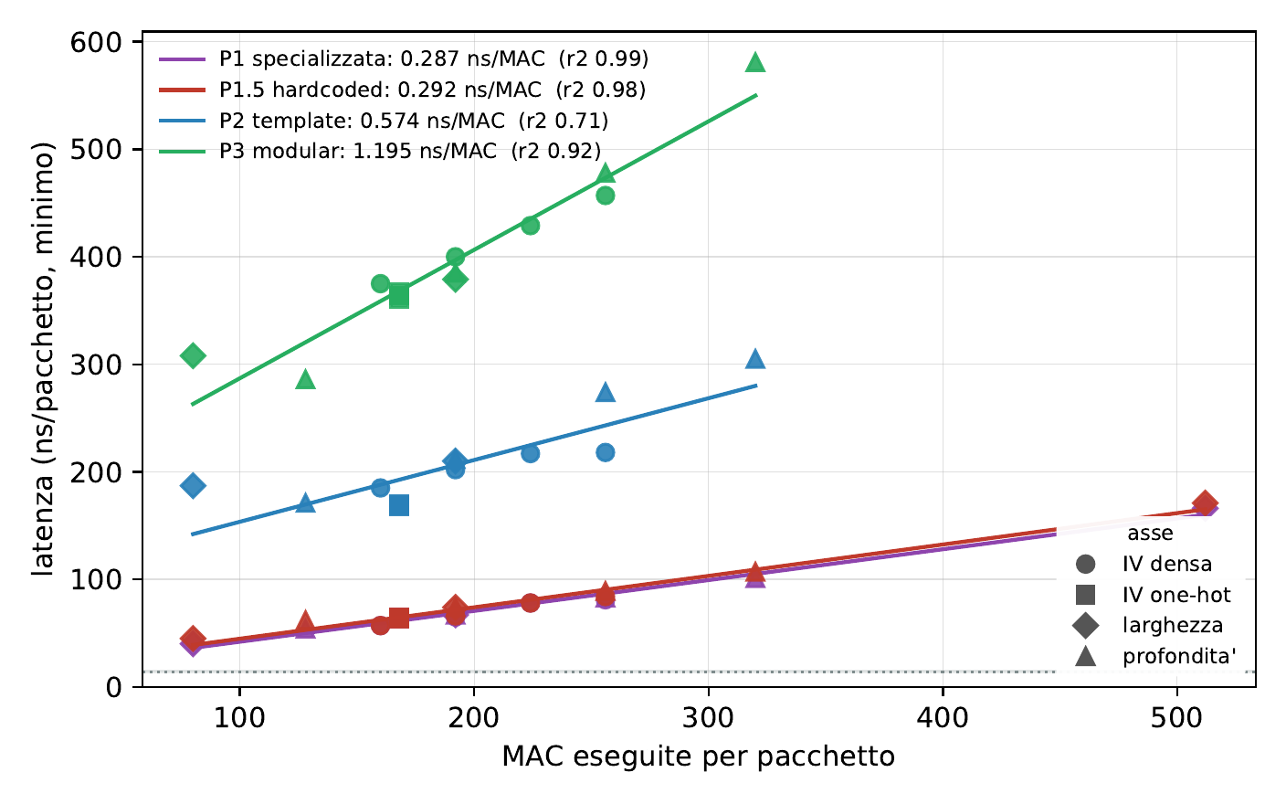
IL PROGRAMMA DA SOLO · CONTARE IL LAVORO GIUSTO
Il costo per moltiplicazione è una costante della pipeline
Versione | ns per moltiplicazione
P1 statica | 0,29
P1.5 | 0,29
P2 | 0,57
P3 | 1,20
Contando le moltiplicazioni davvero eseguite, quattro esperimenti diversi cadono sulla stessa retta (r² 0,92–0,99; P2 0,71). Un ingresso «a una casella accesa» ne attiva una colonna sola.
QUINDI
Il costo di un modello si stima prima di misurarlo: moltiplicazioni eseguite × ~0,3 ns (pesi compilati) o × ~0,6–1,2 ns (pesi da tabella), più il costo fisso della pipeline. Una feature one-hot conta una colonna, qualunque sia la sua larghezza.
Contando le moltiplicazioni dalla forma del modello, per P3 la retta spiega il 10 % dei punti; contando quelle eseguite, il 92 %
21

Slide 22
IL PROGRAMMA DA SOLO · QUANDO LA SPECIALIZZAZIONE PAGA DAVVERO
Pesi a zero: solo le specializzate dimagriscono
P1.5, da 0 a 90 % di zeri
1 045 → 337 istruzioni, 45 → 25 ns. Il compilatore vede lo zero e cancella la moltiplicazione.
P2 e P3, stessi pesi
Dimensione e latenza invariate: zero, letto da una tabella, è un numero come un altro.
QUINDI
Potare il modello (pesi a zero) rende più veloce solo le versioni specializzate: al 90 % di zeri P1.5 perde il 44 % della latenza e due terzi delle istruzioni. Con P2 e P3 non dà niente.
È l'unico esperimento in cui scendono insieme dimensione e tempo · sotto traffico P1.5 passa da 120 a 106 ns
22

